Slide 1

報告
機器學習
與Pytorch Mid-term project
匯報人: 胡劭 / M11215075

Slide 2

動機
寶可夢是一個很大的市場，不論是手遊還是大型機台，全世界都有很多人喜愛。
我本身也是寶可夢的粉絲，小時候看到我是誰的時候，都會想猜出剪影， 所以想先做出一個能夠分辨寶可夢是哪一隻的分類器，類似大木博士的寶可夢圖鑑。

Slide 3
方法
用CNN model
來訓練
其中80%作為訓練集20%作為驗證集
1
2
3
4
資料集有
150種寶可夢
(初代)
挑十張jpg
的寶可夢圖片
來做測試

Slide 4
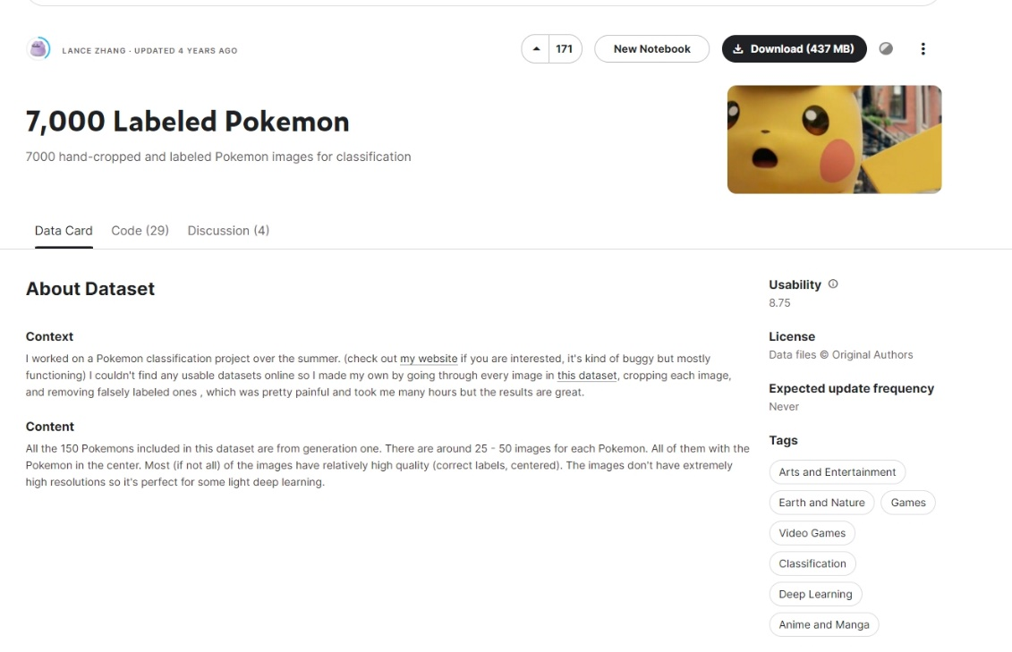
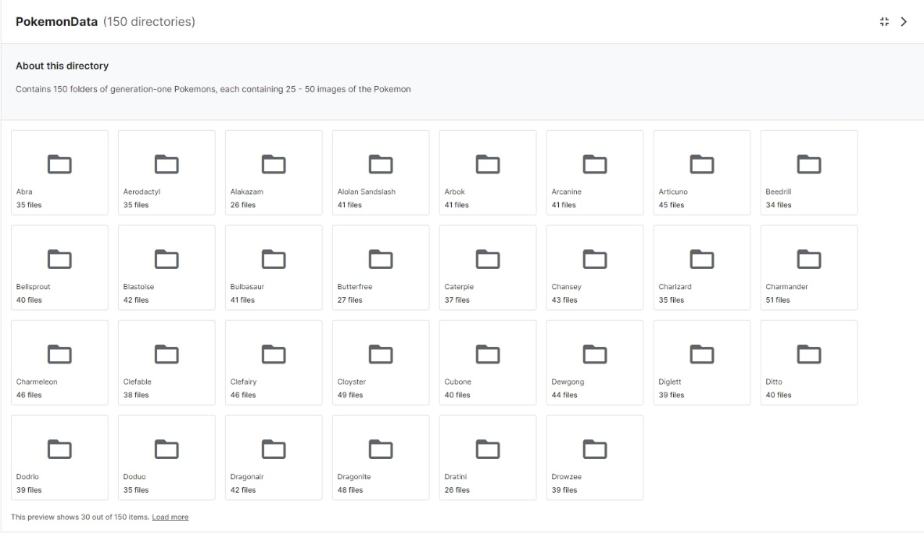
Dataset
https://www.kaggle.com/datasets/lantian773030/pokemonclassification?select=PokemonData

Slide 5
程式說明

Slide 6
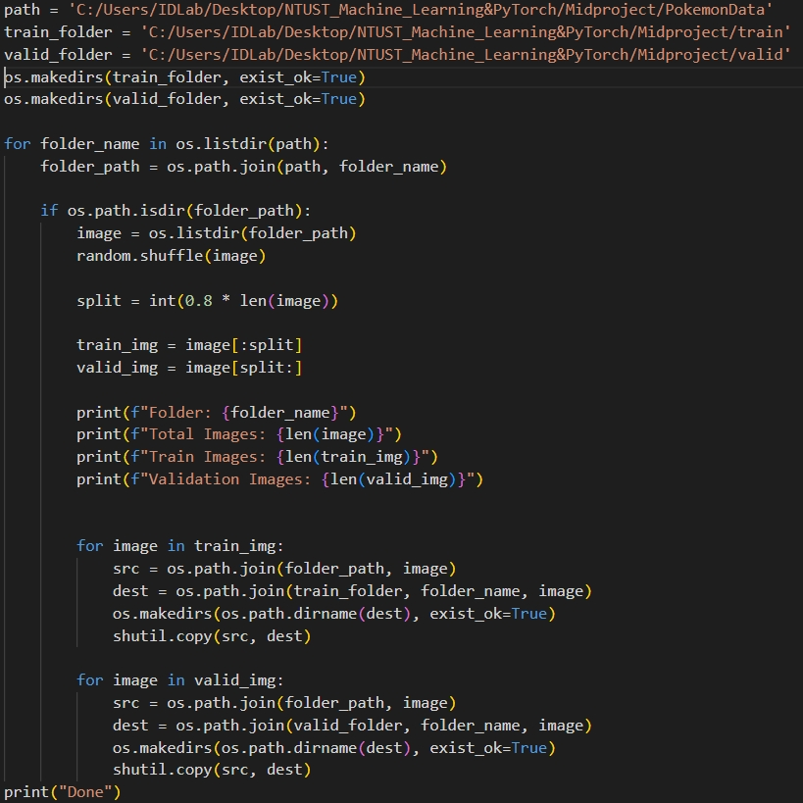
資料處理
1.先建立train與valid的資料夾
2.把每一個dataset裡面的子資料夾內的圖片隨機洗牌
3.之後切割從頭至80%為trainset，後20%為validset

Slide 7
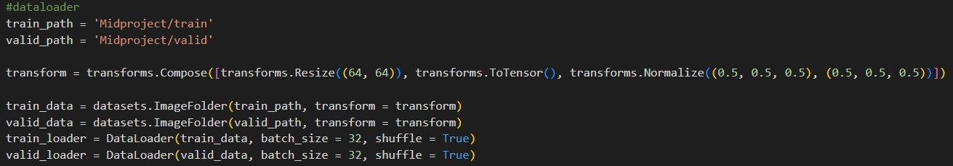
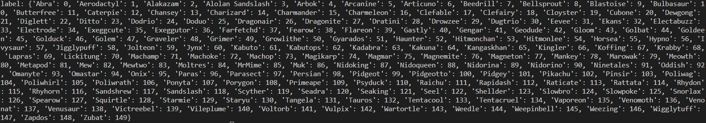
Load Data

Slide 8
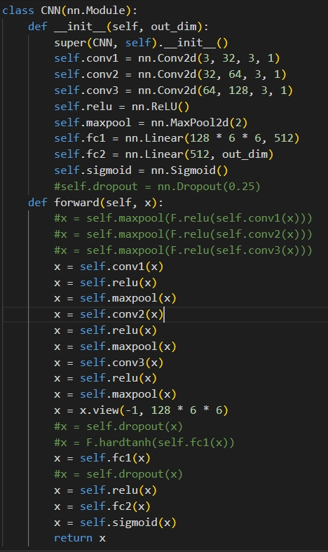
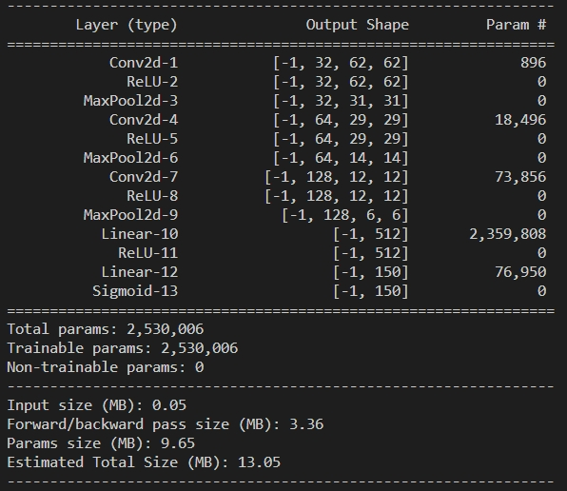
Model

Slide 9
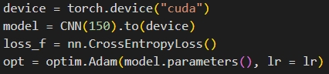
Loss Function & Optimizer

Slide 10
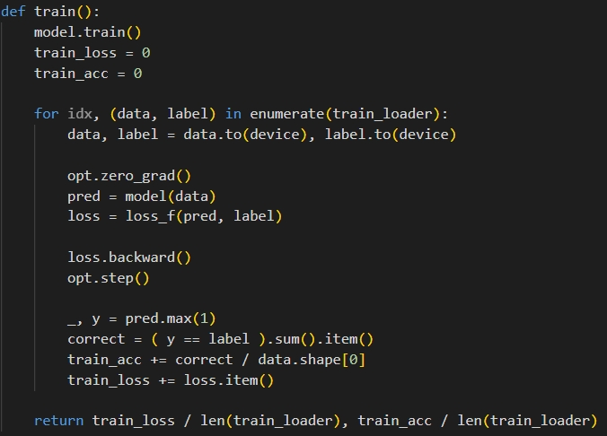
Train

Slide 11
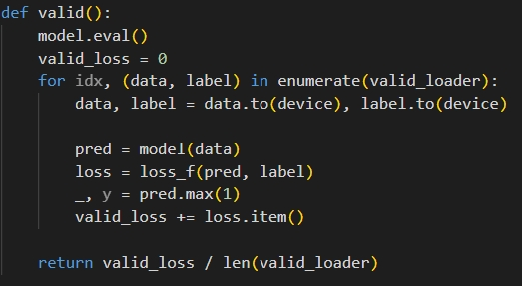
Valid

Slide 12
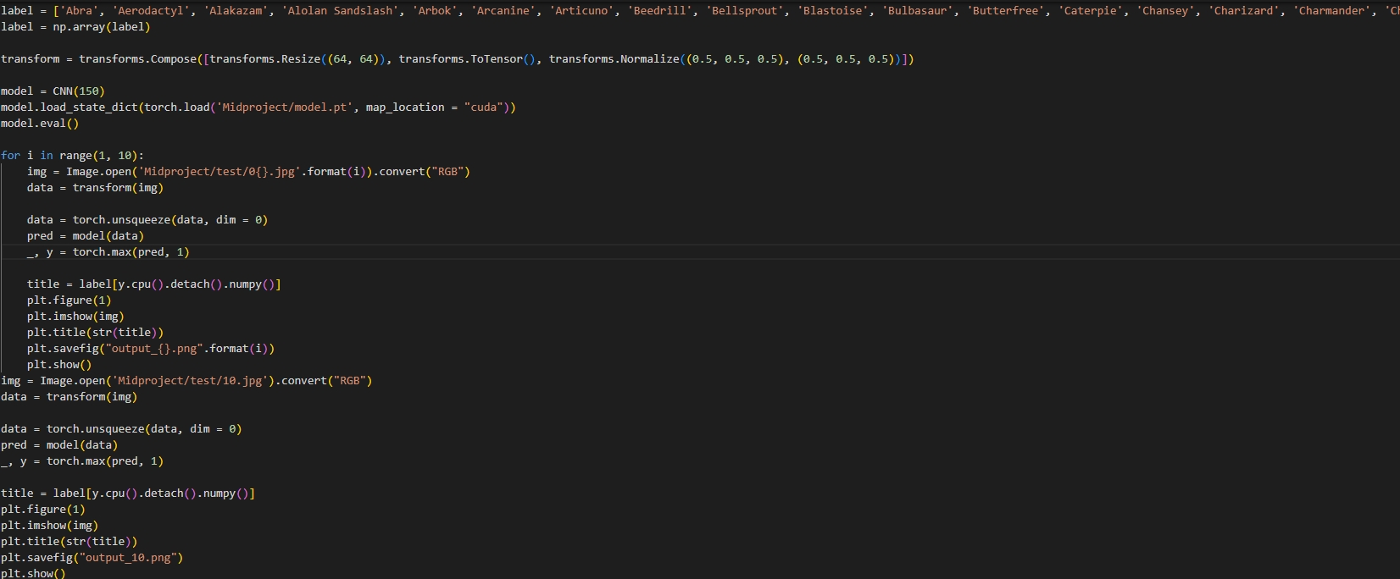
Test

Slide 13
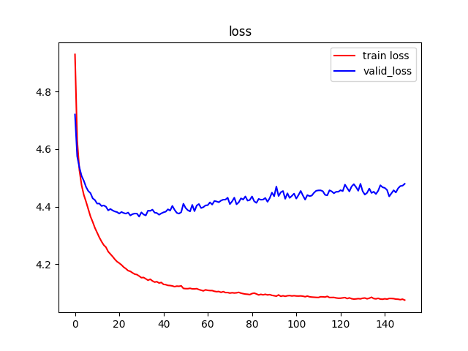
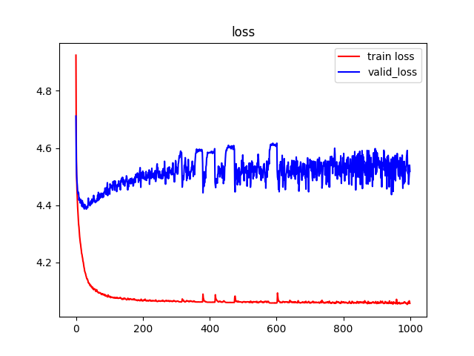
Result
epoch:150
epoch:1000

Slide 14
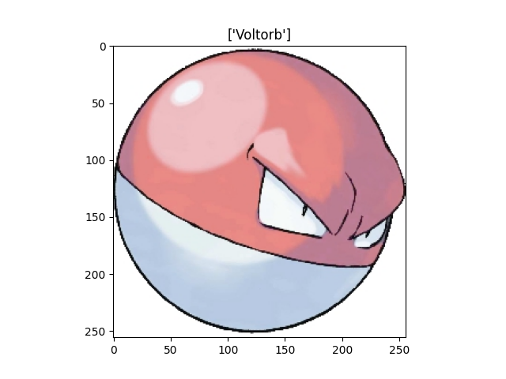
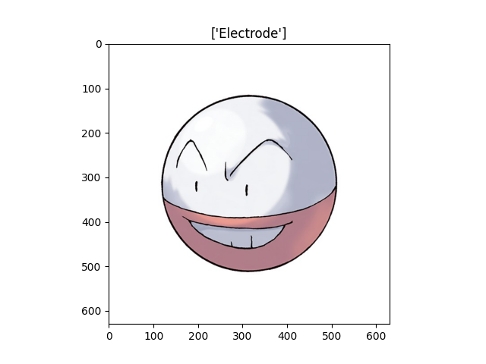
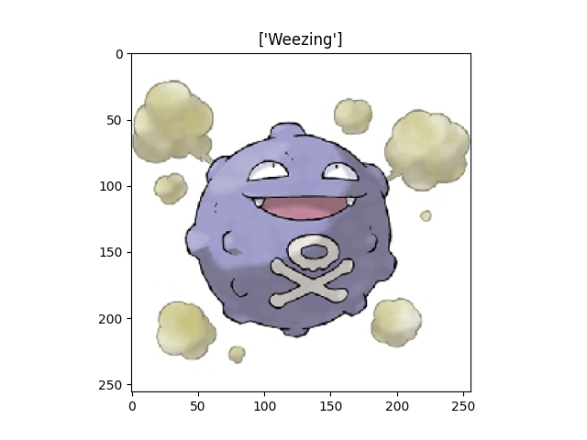

Test
epoch:150
epoch:1000

Slide 15
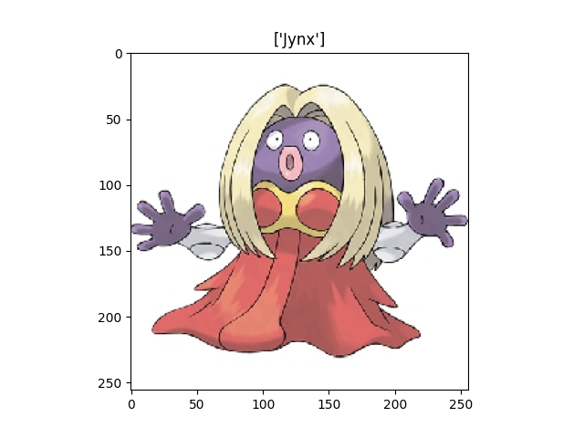
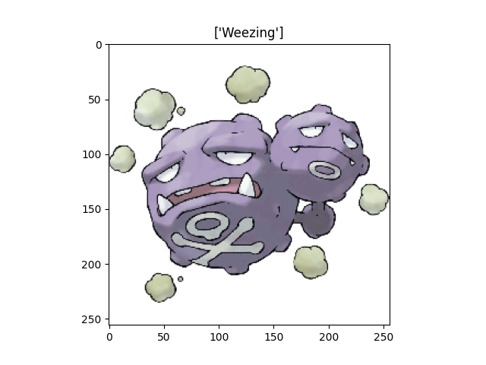
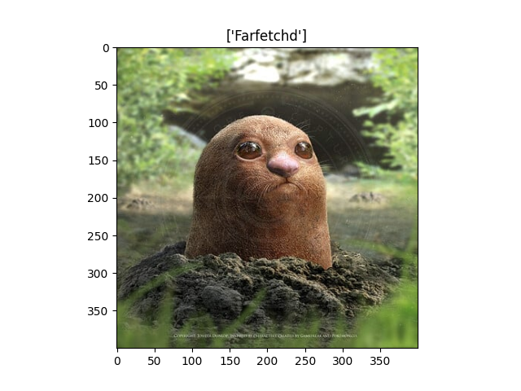

Test

Slide 16
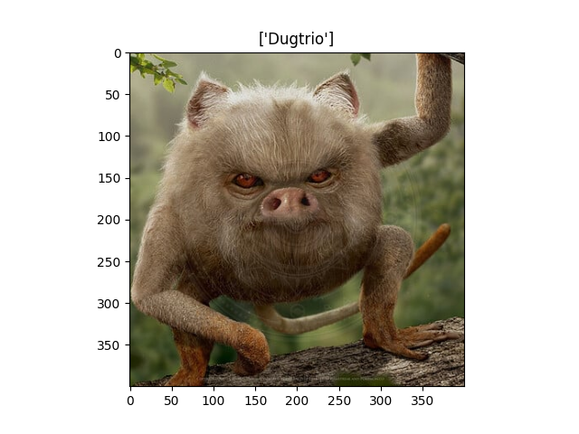

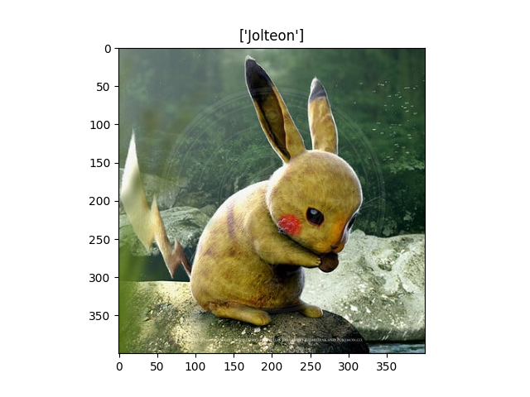

Test

Slide 17
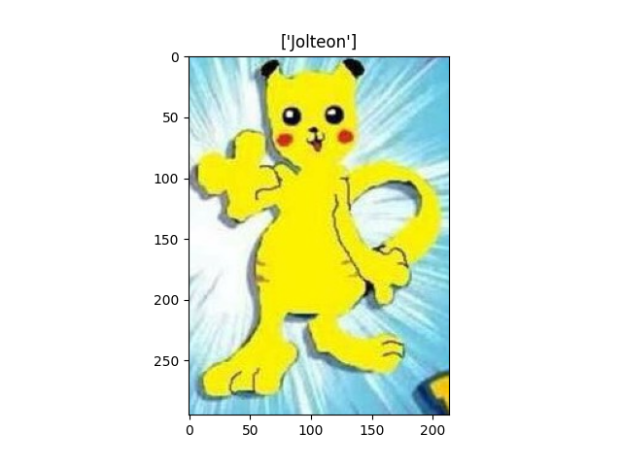
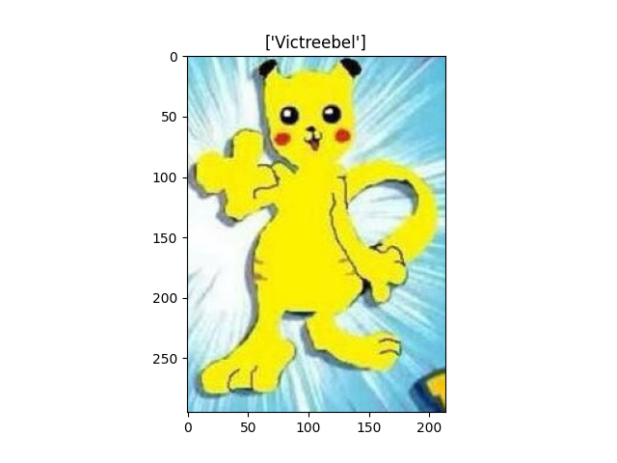
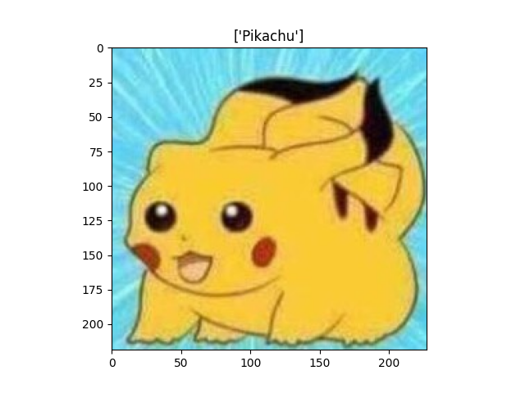
Test

Slide 18
機器學習與 Pytorch Mid-term project
報告完畢謝謝!
匯報人: 胡劭 / M11215075

